Slide 1


MÓDULO: 5074 — Sistemas de Big Data
Sesión 01: Big Data y Complejidad Algorítmica
Presentación del módulo · Matemática discreta · Notación Big O
03/07/2026 · 3 horas
Objetivos de la sesión
• Conocer la estructura, contenidos y evaluación del módulo SBD
• Identificar conceptos de matemática discreta aplicados a Big Data
• Comprender la notación Big O y su importancia en algoritmos
• Relacionar complejidad computacional con grandes volúmenes de datos

Slide 2
Bienvenida al módulo SBD
5074 — Sistemas de Big Data
Introducción

Slide 3
Sesión 01 — Big Data y Complejidad Algorítmica
Qué veremos en esta sesión
• Definición de Big Data y las 5 Vs con ejemplos del mundo real
• Fundamentos de matemática discreta: conjuntos, grafos y lógica proposicional
• Notación Big O y su impacto al procesar millones o miles de millones de registros
• Comparativa de algoritmos de ordenación y su viabilidad en entornos Big Data
• Primer contacto con Python: medición de tiempos con time, random y sorted()
CPIFP Alan Turing · 5074 — Sistemas de Big Data · Sesión 01
3/26

Slide 4
¿Qué es Big Data?
Más allá del volumen
Bloque 1

Slide 5
Sesión 01 — Big Data y Complejidad Algorítmica
Definición de Big Data
• Conjuntos de datos tan grandes y complejos que el procesamiento tradicional resulta inadecuado
• Incluye volumen masivo, velocidad de generación y variedad de formatos simultáneamente
• Requiere arquitecturas distribuidas, procesamiento paralelo y algoritmos eficientes
• El objetivo final es extraer valor útil para la toma de decisiones en la organización
CPIFP Alan Turing · 5074 — Sistemas de Big Data · Sesión 01
5/26

Slide 6
Sesión 01 — Big Data y Complejidad Algorítmica
Las 5 Vs del Big Data (I)
• Volumen: cantidad de datos generada — Facebook supera los 300 petabytes almacenados
• Velocidad: rapidez con la que llegan y deben procesarse — transacciones en tiempo real
• Variedad: datos estructurados, semi-estructurados y no estructurados en el mismo ecosistema
CPIFP Alan Turing · 5074 — Sistemas de Big Data · Sesión 01
6/26

Slide 7
Sesión 01 — Big Data y Complejidad Algorítmica
Las 5 Vs del Big Data (II)
• Veracidad: calidad e incertidumbre — no todos los datos son exactos ni fiables
• Valor: utilidad real extraída — patrones, predicciones y decisiones de negocio
• Sin valor, acumular datos masivos no aporta ventaja competitiva a la organización
CPIFP Alan Turing · 5074 — Sistemas de Big Data · Sesión 01
7/26

Slide 8
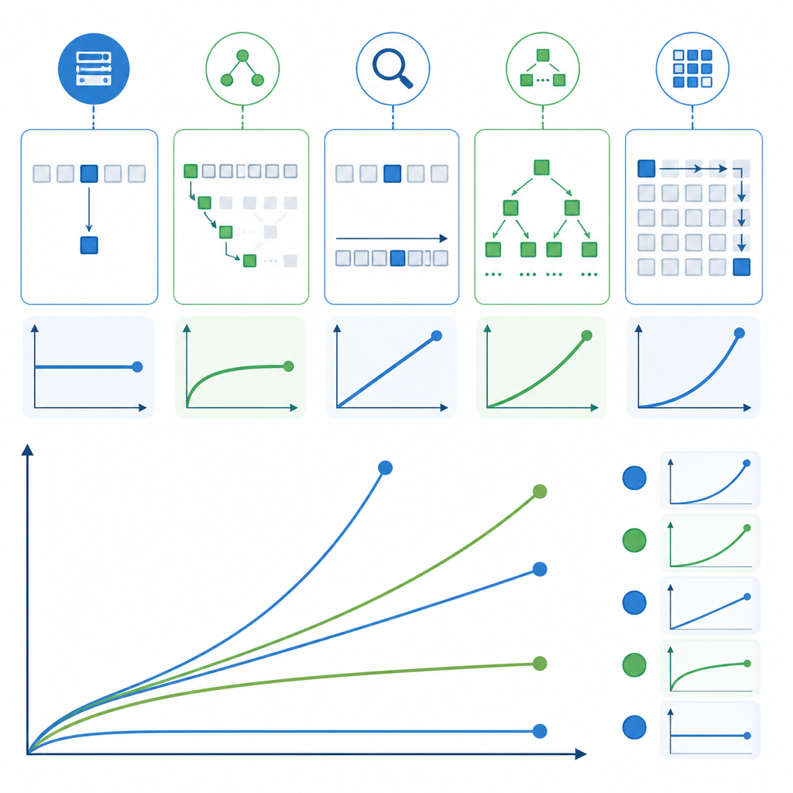
Sesión 01 — Big Data y Complejidad Algorítmica
Big Data frente a datos tradicionales
• Los sistemas clásicos asumen datos que caben en un servidor y esquema fijo
• Big Data distribuye el procesamiento en clusters y acepta schema-on-read
• La elección de herramienta depende de volumen, latencia y tipo de consulta
Comparativa de escalabilidad: tradicional vs Big Data
CPIFP Alan Turing · 5074 — Sistemas de Big Data · Sesión 01
8/26

Slide 9
Matemática discreta
Base teórica para algoritmos y consultas
Bloque 2

Slide 10
Sesión 01 — Big Data y Complejidad Algorítmica
Teoría de conjuntos
• Unión (A ∪ B): combinar registros de dos fuentes — equivalente a UNION en SQL
• Intersección (A ∩ B): registros comunes a ambas fuentes — equivalente a INNER JOIN
• Diferencia (A − B): elementos en A que no están en B — equivalente a EXCEPT o filtros
• Pandas y Spark implementan estas operaciones sobre millones de filas en paralelo
CPIFP Alan Turing · 5074 — Sistemas de Big Data · Sesión 01
10/26

Slide 11
Sesión 01 — Big Data y Complejidad Algorítmica
Teoría de grafos
• Nodos representan entidades: usuarios, productos, cuentas bancarias o páginas web
• Aristas representan relaciones: amistad, compra, transferencia o enlace entre sitios
• Aplicaciones: redes sociales, sistemas de recomendación y detección de fraude
• PageRank de Google ordena páginas web modelando la web como un grafo dirigido
CPIFP Alan Turing · 5074 — Sistemas de Big Data · Sesión 01
11/26

Slide 12
Sesión 01 — Big Data y Complejidad Algorítmica
Lógica proposicional
• AND (∧): ambas condiciones deben cumplirse — filtros combinados en consultas SQL
• OR (∨): al menos una condición debe cumplirse — criterios alternativos de selección
• NOT (¬): negación de una condición — excluir registros que no interesan
• Toda consulta WHERE en bases de datos se expresa con operadores lógicos básicos
CPIFP Alan Turing · 5074 — Sistemas de Big Data · Sesión 01
12/26

Slide 13
Complejidad algorítmica
Notación Big O
Bloque 3

Slide 14
Sesión 01 — Big Data y Complejidad Algorítmica
¿Por qué importa Big O en Big Data?
• Mide cómo crece el tiempo o la memoria cuando aumenta el tamaño de la entrada n
• Big O describe el peor caso de crecimiento — la garantía que necesitamos a escala
• Un algoritmo O(n²) puede ser aceptable con 1.000 registros e inviable con 1 millón
• La elección del algoritmo determina si un pipeline es viable en producción o no
CPIFP Alan Turing · 5074 — Sistemas de Big Data · Sesión 01
14/26

Slide 15
Sesión 01 — Big Data y Complejidad Algorítmica
Impacto práctico con n = 1.000.000
• O(1): 1 operación — 0,000001 s con 1 μs por operación
• O(log n): ~20 operaciones — 0,00002 s, crece muy lentamente
• O(n): 1.000.000 operaciones — ~1 segundo de ejecución
• O(n log n): ~20 millones de operaciones — ~20 segundos, aceptable en ordenación
• O(n²): 1 billón de operaciones — ~11,5 días, inviable en producción
CPIFP Alan Turing · 5074 — Sistemas de Big Data · Sesión 01
15/26

Slide 16
Sesión 01 — Big Data y Complejidad Algorítmica
Complejidades: viable vs inviable
Adecuadas para Big Data
Problemáticas o inviables
• O(1): acceso constante por índice — ideal en cualquier escala
• O(log n): búsqueda binaria — crece muy lentamente al aumentar n
• O(n): recorrido lineal — aceptable con particionado y paralelismo
• O(n log n): Merge Sort, Quick Sort, Timsort — estándar en ordenación
• O(n²): Bubble Sort — doble bucle, explota con datasets grandes
• O(n³): operaciones cúbicas — evitar en pipelines de producción
• O(2ⁿ): exponencial — imposible incluso con decenas de elementos
• Regla práctica: ningún O(n²) o peor en procesamiento masivo
CPIFP Alan Turing · 5074 — Sistemas de Big Data · Sesión 01
16/26

Slide 17
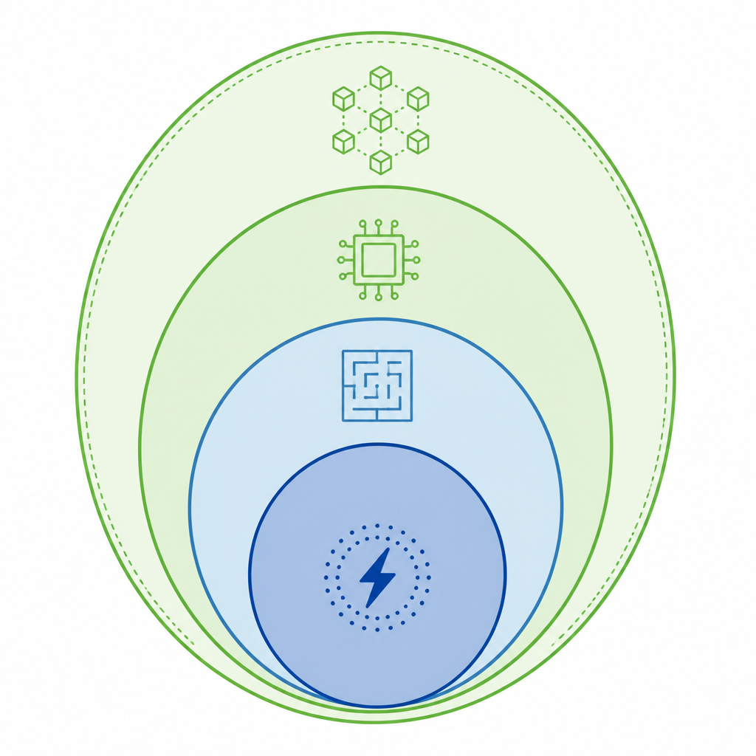
Sesión 01 — Big Data y Complejidad Algorítmica
Jerarquía de complejidades
• A medida que n crece, las curvas O(n²) y O(2ⁿ) se separan brutalmente de O(n log n)
• En Big Data priorizamos algoritmos cuya curva crece lo más lentamente posible
• Spark y Hadoop distribuyen O(n log n) entre nodos para mantener tiempos razonables
Curvas de crecimiento: de O(1) a O(2ⁿ)
CPIFP Alan Turing · 5074 — Sistemas de Big Data · Sesión 01
17/26

Slide 18
Algoritmos de ordenación
La operación fundamental del procesamiento de datos
Bloque 4

Slide 19
Sesión 01 — Big Data y Complejidad Algorítmica
Bubble Sort
• Compara elementos adyacentes e intercambia si están desordenados, repetidamente
• Complejidad O(n²) en promedio y peor caso — espacio O(1), ordena in-place
• Útil para aprender el concepto, pero no recomendado para Big Data ni producción
CPIFP Alan Turing · 5074 — Sistemas de Big Data · Sesión 01
19/26

Slide 20
Sesión 01 — Big Data y Complejidad Algorítmica
Quick Sort y Merge Sort
Quick Sort
Merge Sort
• Divide y vencerás: elige un pivote y particiona la lista en dos sublistas
• O(n log n) en promedio — O(n²) en el peor caso con pivote desfavorable
• Muy usado en la práctica, especialmente variantes optimizadas in-place
• Divide la lista, ordena recursivamente cada mitad y mezcla los resultados
• O(n log n) garantizado en todos los casos — comportamiento predecible
• Excelente para datos distribuidos: cada nodo ordena su partición y luego se fusiona
CPIFP Alan Turing · 5074 — Sistemas de Big Data · Sesión 01
20/26

Slide 21
Sesión 01 — Big Data y Complejidad Algorítmica
Timsort: el algoritmo de Python
• Híbrido de Merge Sort e Insertion Sort, implementado en sorted() y list.sort()
• O(n log n) en el peor caso y O(n) en el mejor caso si los datos ya están ordenados
• Estable: elementos iguales mantienen su orden relativo tras la ordenación
• Siempre preferir sorted() o .sort() frente a implementar Bubble Sort manualmente
CPIFP Alan Turing · 5074 — Sistemas de Big Data · Sesión 01
21/26

Slide 22
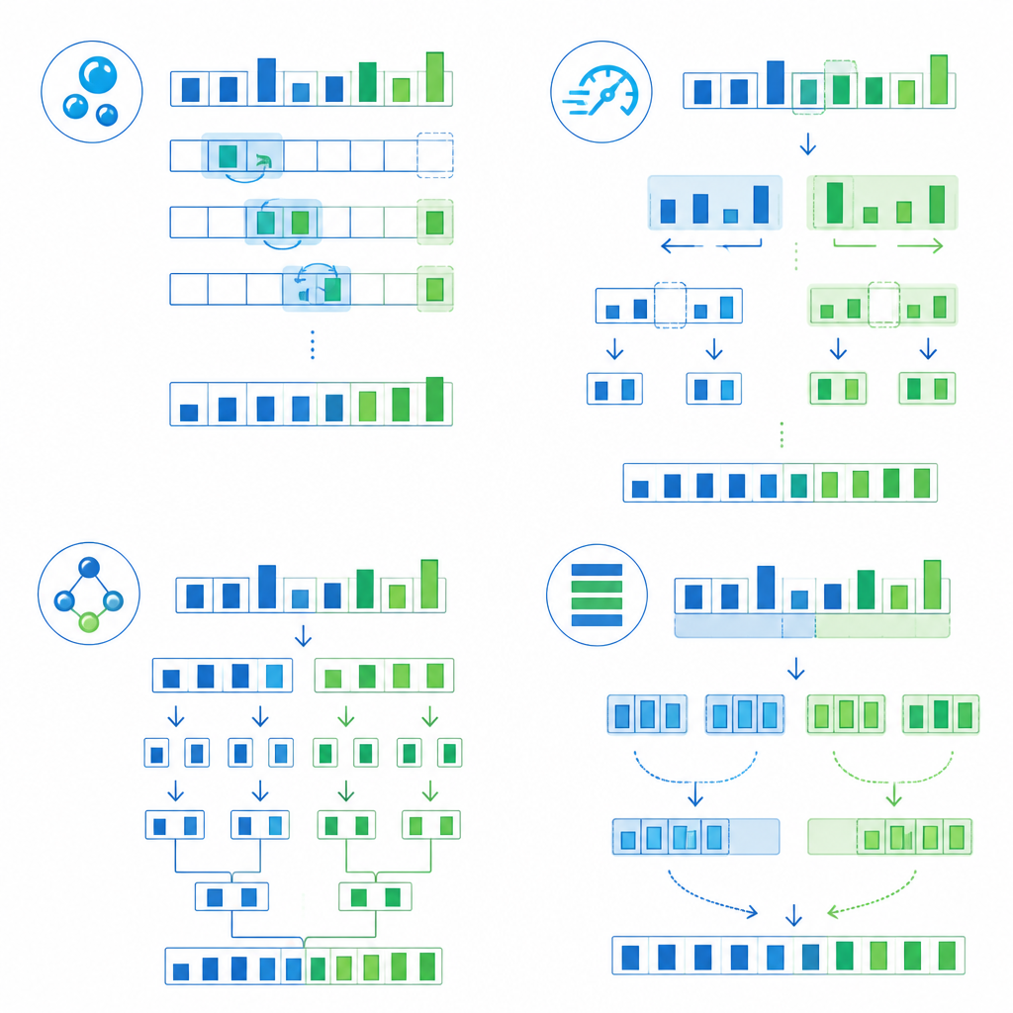
Sesión 01 — Big Data y Complejidad Algorítmica
Comparativa visual de ordenación
• Bubble Sort crece cuadráticamente — inviable al ordenar millones de registros
• Merge Sort y Timsort mantienen O(n log n) — base de sorted() en Python y pandas
• En la práctica, la ordenación nativa de Python supera siempre a Bubble Sort manual
Comparativa de tiempos entre algoritmos de ordenación
CPIFP Alan Turing · 5074 — Sistemas de Big Data · Sesión 01
22/26

Slide 23
Sesión 01 — Big Data y Complejidad Algorítmica
Módulos Python: time y random
• time.time() devuelve segundos desde el epoch (1 enero 1970) — útil para medir duración
• Patrón estándar: inicio = time.time(), ejecutar código, duracion = time.time() - inicio
• random.randint(a, b) genera enteros aleatorios para crear datasets de prueba
• random.seed(42) fija la semilla y garantiza resultados reproducibles entre ejecuciones
CPIFP Alan Turing · 5074 — Sistemas de Big Data · Sesión 01
23/26

Slide 24
Sesión 01 — Big Data y Complejidad Algorítmica
Medir tiempos de ordenación en Python
● ● ● python
import time
import random
def generar_lista(n):
return [random.randint(1, 10000) for _ in range(n)]
def medir_tiempo(lista):
inicio = time.time()
sorted(lista) # Timsort — O(n log n)
return time.time() - inicio
tamanos = [1000, 10000, 100000, 1000000]
print("Tamaño\t\tTiempo (s)")
for n in tamanos:
lista = generar_lista(n)
print(f"{n:,}\t\t{medir_tiempo(lista):.4f}")
CPIFP Alan Turing · 5074 — Sistemas de Big Data · Sesión 01
24/26

Slide 25
Sesión 01 — Big Data y Complejidad Algorítmica
⚡ EJERCICIO: Investigación y medición de algoritmos
Enunciado
En parejas, documentar complejidad mejor, peor y promedio de Bubble, Quick o Merge Sort
Implementar Bubble Sort y comparar tiempos con sorted() para n = 1000, 5000 y 10000
Responder: ¿a partir de qué tamaño Bubble Sort deja de ser viable en tu equipo?
💡 Pistas
📋 Lo que se evalúa
• Usar time.time() antes y después de cada ordenación para medir duración
• Generar listas con random.randint para datos de prueba reproducibles
• Consultar bigocheatsheet.com y visualgo.net para validar complejidades teóricas
• Tabla comparativa con tiempos medidos para ambos algoritmos
• Documentación correcta de complejidades teóricas del algoritmo elegido
• Reflexión escrita sobre la relación entre Big O y datos a gran escala
CPIFP Alan Turing · 5074 — Sistemas de Big Data · Sesión 01
25/26

Slide 26
Resumen de la sesión
• Big Data: volumen, velocidad, variedad, veracidad y valor — no solo tamaño
• Matemática discreta: conjuntos, grafos y lógica son la base de consultas y algoritmos
• Big O: O(n log n) viable, O(n²) inviable — la escala cambia las reglas del juego
• Python sorted() usa Timsort — preferir librerías optimizadas frente a bucles manuales
📋 Tarea para casa
🔗 Próxima sesión
• Completar notebook sesion-01: medición de tiempos y comparativa de ordenación
• Descargar Sample Sales Data en Kaggle y medir tiempos de sort, filter y groupby
• Sesión 02: lógica algorítmica y estructuras de datos (listas, heaps, árboles B)
• Revisar visualgo.net y el vídeo de estructuras de datos (primeros 30 min)
❓ ¿Preguntas?

